Slide 1
Модель склонности клиента к приобретению машиноместа
Пальчак Тимофей ИСП-23В

Slide 2
Содержание
Шаги выполнения кейса
Процесс выполнения шагов кейса
Результат

Slide 3
Цель работы:
На основе больших данных о предыдущем опыте взаимодействия с клиентам поиска клиентов, наиболее склонных к приобретению машиноместа

Slide 4
Выполнение работы:
1
2
3
4
Определение шагов выполнения задач
Постройка логической цепочки действий
Поиск алгоритмов
Создание Baseline
5
6
Доработка Baseline
Формирование готовой работы
00
Результат

Slide 5
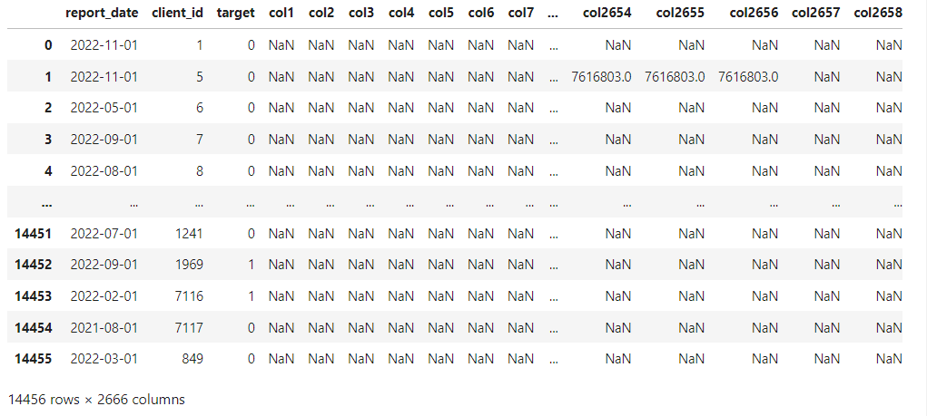
Первое открытие DF

Slide 6
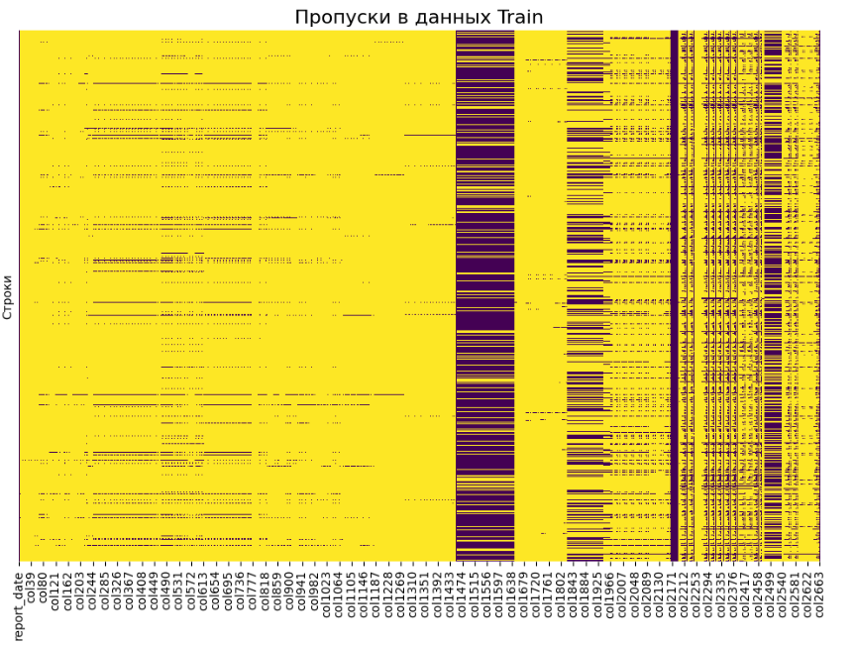
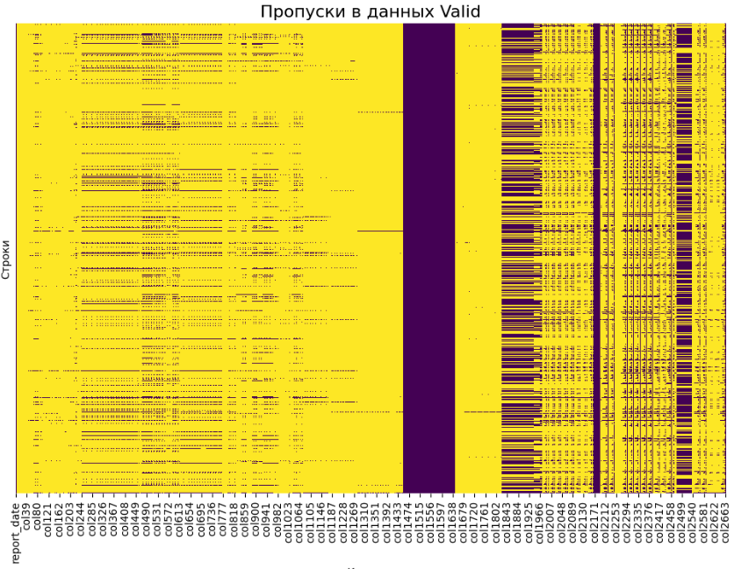
Количество пропусков в DF

Slide 7
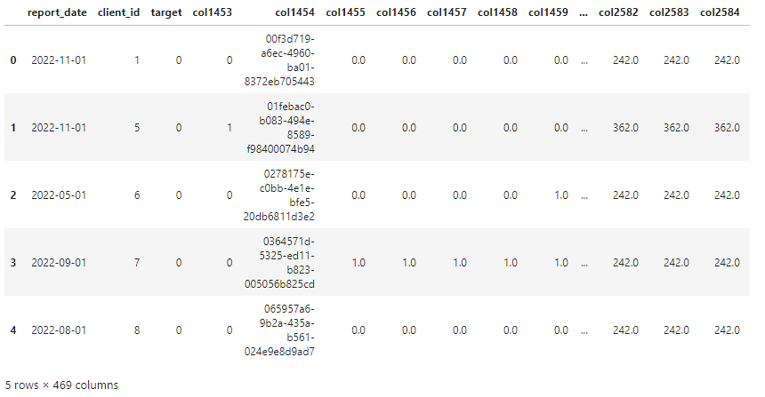
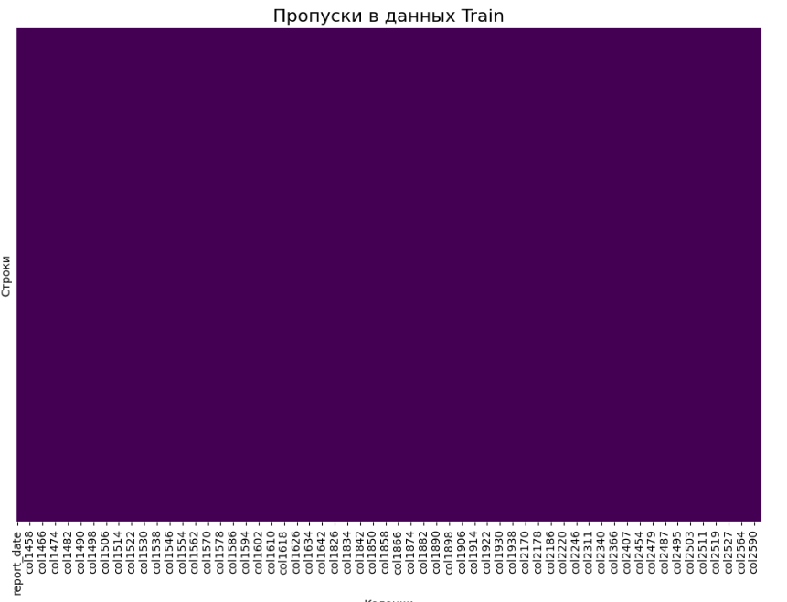
Подготовленные DF для Baseline

Slide 8
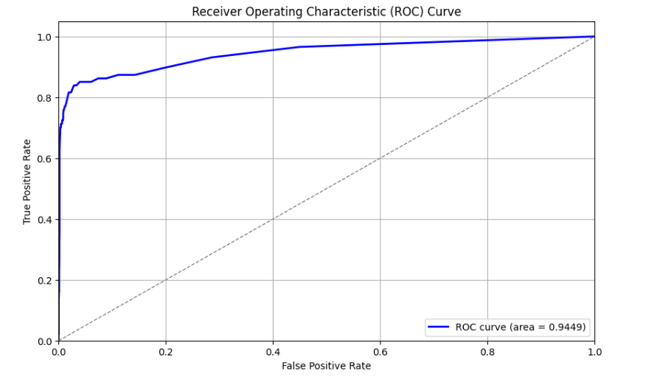
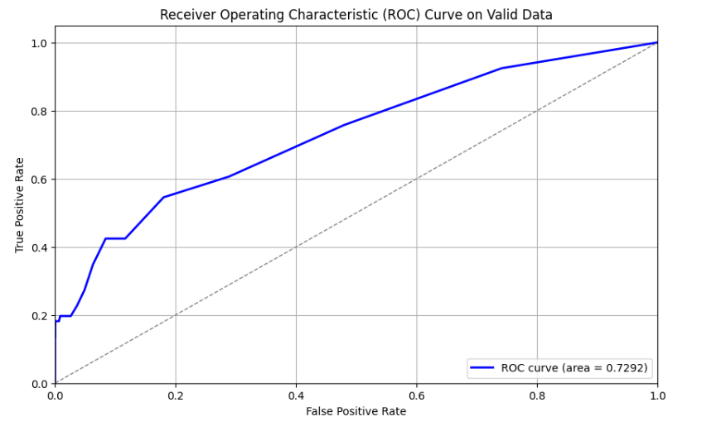
Модель №1
Train
Valid

Slide 9
Baseline завершен

Slide 10
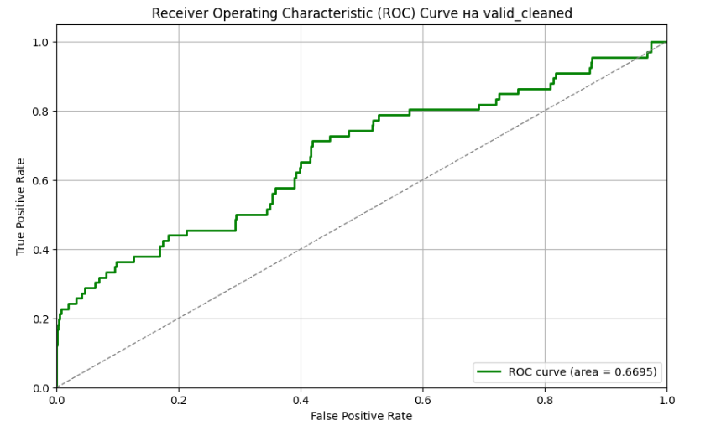
Модель №2
Valid

Slide 11
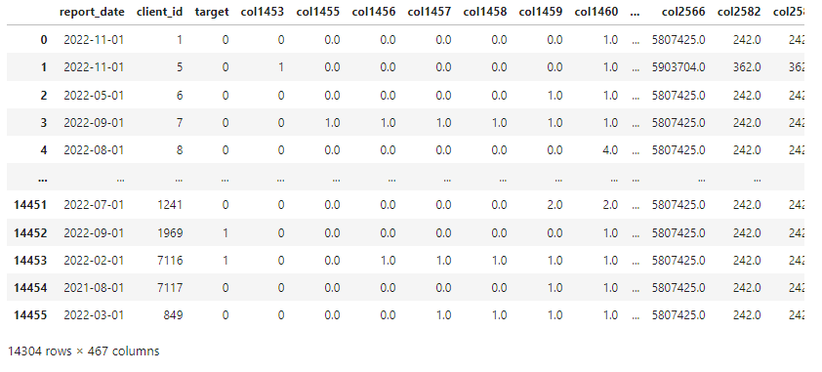
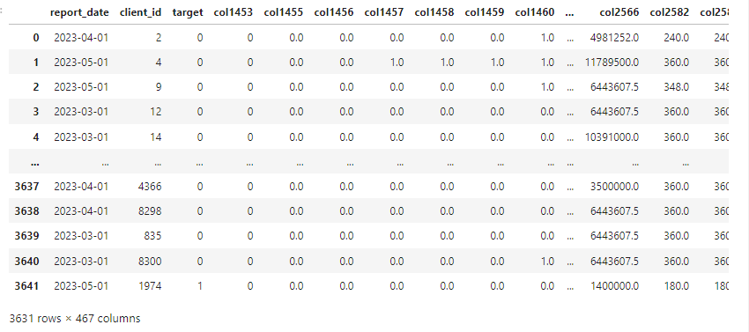
Дроп дубликатов и коррелянтных колонок

Slide 12
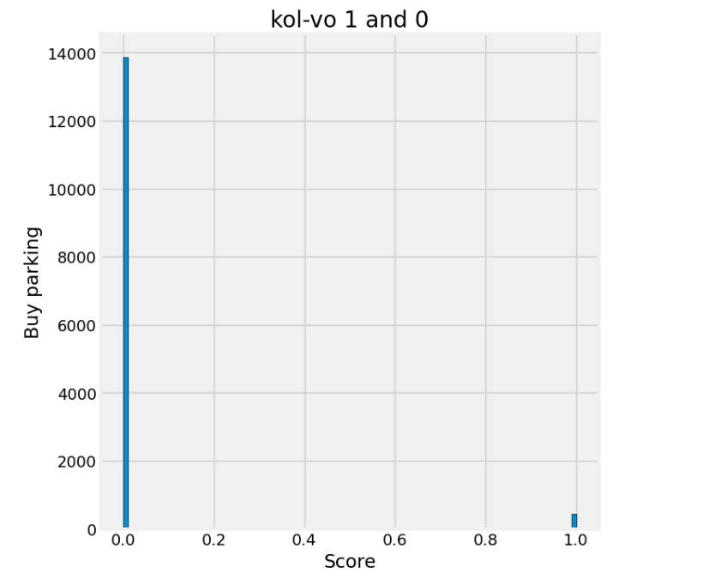
Проверка на дисбаланс

Slide 13
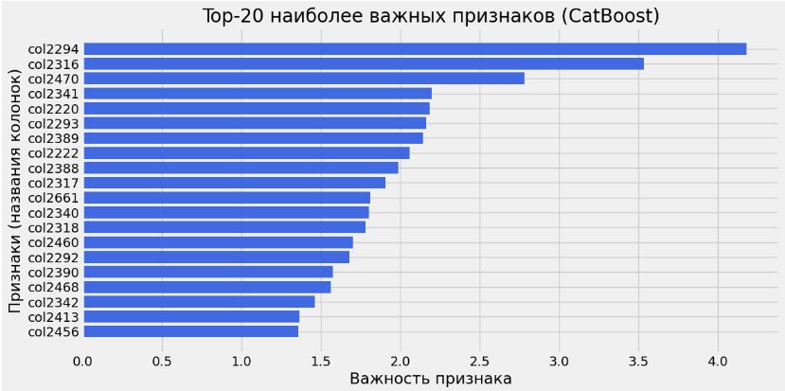
Важность колонок

Slide 14
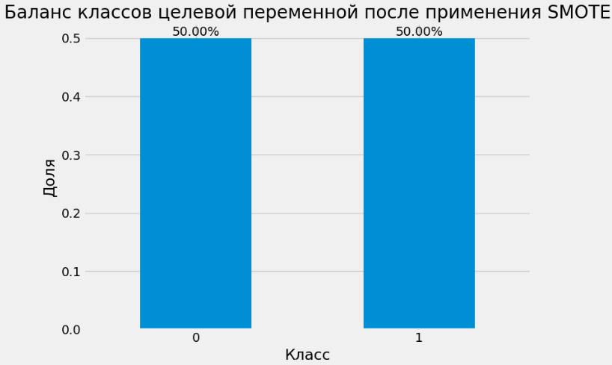
Баланс классов с помощью SMOTE

Slide 15
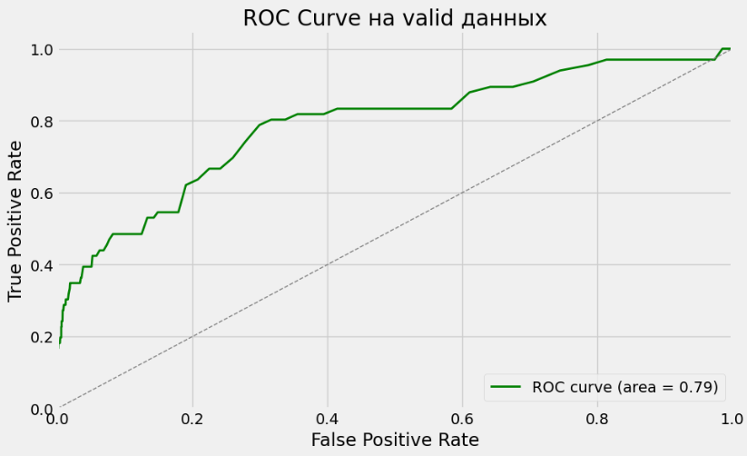
Модель №3

Slide 16
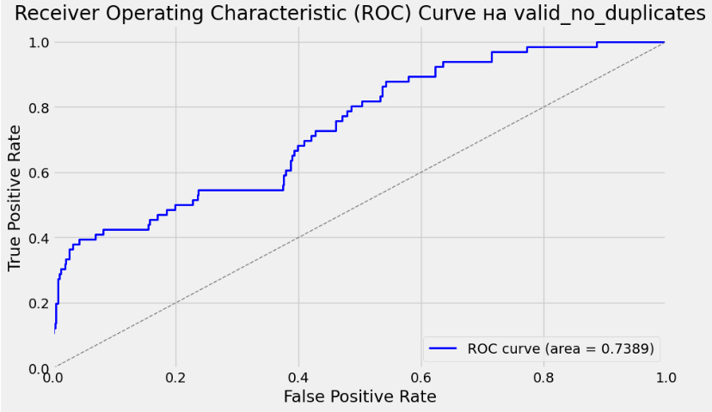
Модель №4

Slide 17
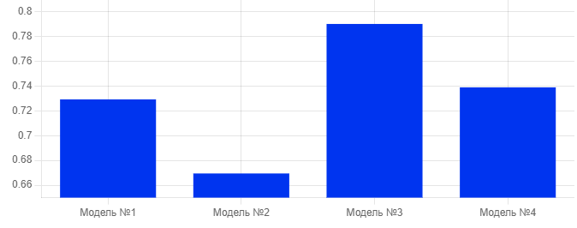
Анализ

Slide 18
Вывод:
Модель №3 самая точная

